Slide 1

Clase n° 1
Introducción a GCP y Cloud Computing
Mg. Ing. Layla Scheli

Slide 2


TABLE OF CONTENTS
01
Fundamentos del Cloud Computing
02
Intro a GCP

Slide 3

01
CONCEPTOS BASICOS

Slide 4
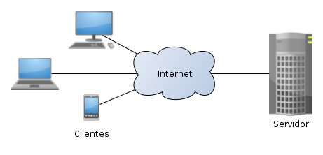
Arquitectura Cliente - Servidor
Puntos clave de la arquitectura:
Cliente.
Servidor.

Slide 5
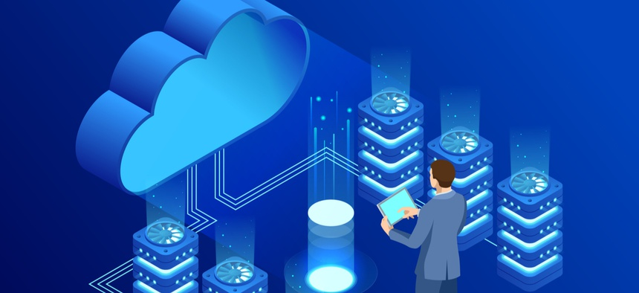
¿Qué es el Cloud Computing?
“El Cloud Computing o Cómputo en la nube, es una nueva tecnología que nos permite acceder mediante un sistema remoto, al software, al procesamiento de datos y al almacenamiento de archivos.”

Slide 6
Cloud Computing y Big Data
“A diferencia de esquemas de servidores tradicionales, el Cloud Computing permite el tratamiento de los grandes volúmenes de información del Big Data gracias a una de sus características clave: la escalabilidad.”
Ventajas:
Abaratamiento de costes.
Inmediatez.
Capacidad de proceso.
Concurrencia.

Slide 7
El principio 5 - 3- 2
Este principio se compone de:
5 características.
3 métodos de entrega.
2 modelos de implementación.

Slide 8
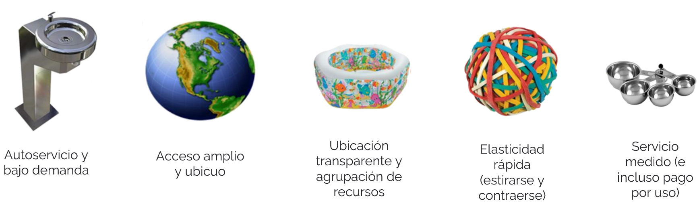
El principio 5 - 3- 2
5 - Características

Slide 9

El principio 5 - 3- 2
3 – Métodos de Entrega:
Infraestructura como servicio (IaaS).
Plataforma como servicio (PaaS).
Software como servicio (SaaS).

Slide 10
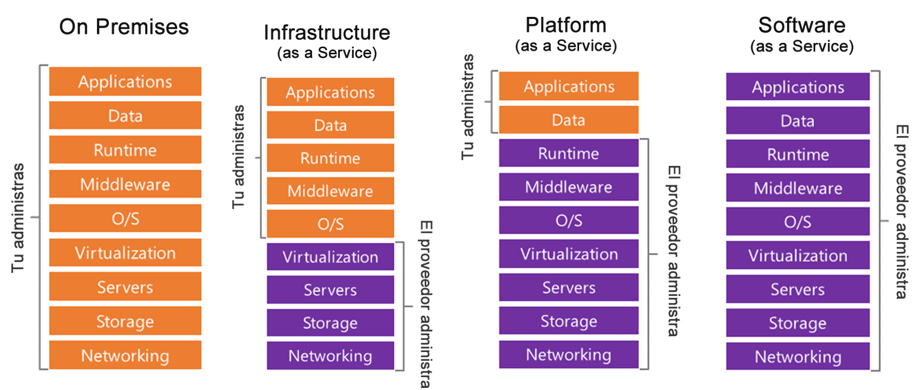
El principio 5 - 3- 2
Niveles de Responsabilidad:

Slide 11
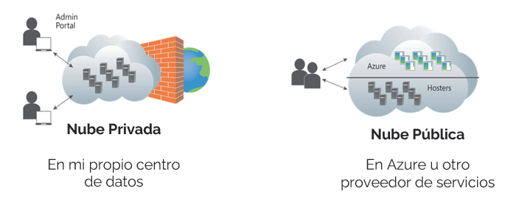
El principio 5 - 3- 2
2 – Modelos de Implementación:
Nube Privada.
Nube Pública.

Slide 12

Proveedores de Servicios en la Nube
“Quizás Amazon Web Services, es una de las plataformas de servicios en la nube más conocidas, proporciona una variedad de servicios de infraestructura, tales como almacenamiento, redes, bases de datos, servicios de aplicaciones, potencia de cómputo, mensajería, inteligencia artificial, servicios móviles, seguridad, identidad y conformidad, entre otros. ¿Cuál es su principal ventaja?, sin dudas la experiencia en el mercado y el servicio de atención al cliente que ofrece”.

Slide 13
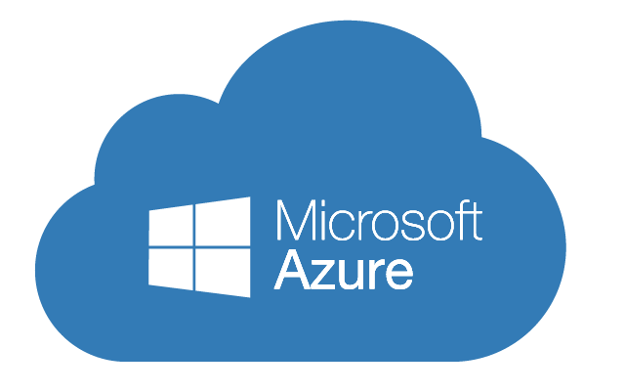
Proveedores de Servicios en la Nube
“Microsoft Azure, proporciona una gama de servicios en la nube, incluidos servicios vinculados con la computación, analítica, almacenamiento y redes. Los usuarios pueden elegir entre estos servicios para desarrollar y escalar nuevas aplicaciones, o ejecutar aplicaciones existentes. ¿Cuál es su principal ventaja?, la rapidez”.

Slide 14
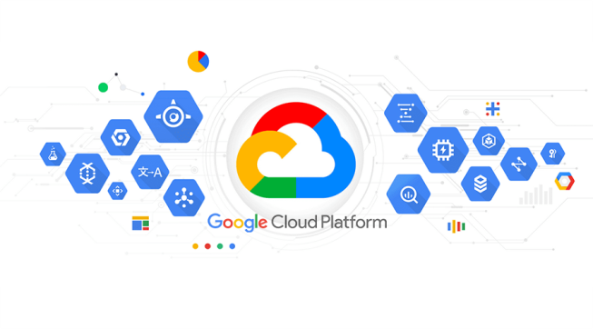
Proveedores de Servicios en la Nube
“Gooogle Cloud Platform, también conocida por la nomenclatura GCP, es una suite que contiene diversos servicios que funcionan en la misma infraestructura que utiliza Google de manera interna, por ejemplo con servicios como Youtube o Google Search”. ¿Cuál es su principal ventaja?, la seguridad.

Slide 15

Proveedores de Servicios en la Nube
¿Ahora bien, cuál elegir?
Resulta relevante destacar, que las distintas soluciones anteriormente mencionadas, ofrecen una serie de ventajas, similitudes y ciertas diferencias. La elección de una u otra tecnología, deberá realizarse en función de las necesidades computacionales de la organización y acompañado por la asesoría de un profesional capacitado en la temática. Quizás, una buena recomendación antes de tomar una decisión definitiva al respecto, sería tomar una prueba gratuita de cada una de las herramientas, para vivenciar de esa manera la experiencia de utilizar cada una de ellas.

Slide 16
Modelo de Costos en la Nube
Los Servicios en la Nube proporcionan un modelo de precios basados en “pago por uso” o “consumo”.
Este modelo basado en el consumo aporta muchas ventajas, por ejemplo:
No hay costos iniciales de infraestructura.
No es necesario comprar ni administrar infraestructuras costosas que es posible que no se aprovechen del todo.
Se puede pagar para obtener recursos adicionales, y solo si se necesitan y en el momento en el que se necesiten.
Se puede dejar de pagar por los recursos que ya no se necesiten.

Slide 17
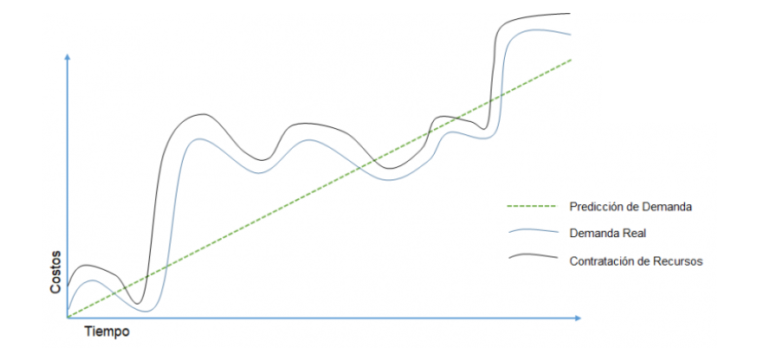
Modelo de Costos en la Nube

Slide 18
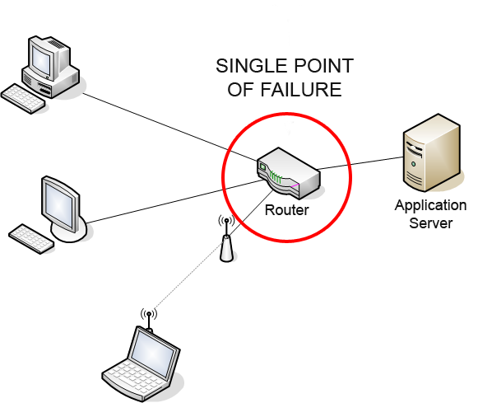
SPOF (Single Point Of Failure ó Punto Simple de Fallo)
La regla básica para hacer un sistema de alta disponibilidad es la replicación de elementos (Recordando la idea de RAID, Redundant Array of Independent Disks). Con SPOF se quiere hacer referencia a cualquier elemento no replicado y que puede estar sujeto a fallos; afectando con ello al servicio. Se debe evitar el SPOF en cualquier subsistema del sistema, ya que en caso de fallo puede peligrar el servicio de datos por culpa de un subsistema.

Slide 19

Riesgos del Cómputo en la Nube
Pérdida de gobernanza.
Dependencia.
Integración.
Incumplimiento de servicio.
Aspectos vinculados con la privacidad.

Slide 20

Acuerdo de Nivel de Servicio
Un Service Level Agreement (SLA) es un contrato que describe el nivel de servicio que un cliente espera de su proveedor. Los Service Level Agreement, sirven para establecer unos indicadores que se puedan medir, para regular el servicio que un proveedor presta y así, asegurar el cumplimiento de las expectativas de los clientes.

Slide 21
Gastos de Capital vs Gastos Operativos
Los servicios informáticos ofrecidos suelen variar en función de cada proveedor. Normalmente estos servicios incluyen:
Potencia de proceso: por ejemplo, aplicaciones web o servidores Linux.
Almacenamiento: por ejemplo, archivos y bases de datos.
Redes: por ejemplo, conexiones seguras entre el proveedor de nube y la empresa.

Slide 22
Gastos de Capital vs Gastos Operativos
Costos de los Gastos de Capital (CapEx):
Costos de servidores.
Costos de red.
Costos de almacenamiento.
Costos de copia de seguridad y archivo
Personal técnico.
Costos de continuidad y recuperación ante desastres de la organización.
Costos de infraestructura del centro de datos.
Aclaración: Los costos tipo CapEx, suelen estar relacionados con la compra de infraestructura física como ser hardware.

Slide 23
Gastos de Capital vs Gastos Operativos
Costos de los Gastos de Operacion (OpEx):
Leasing de software y características personalizadas.
El escalado se cobra en función del uso o la demanda, en lugar del hardware fijo o la capacidad.
Facturación en el nivel de usuario o la organización.
Aclaración: Los costos tipo OpEx, suelen estar asociados al dinero que se invierte en servicios o productos y se facturan al instante.

Slide 24
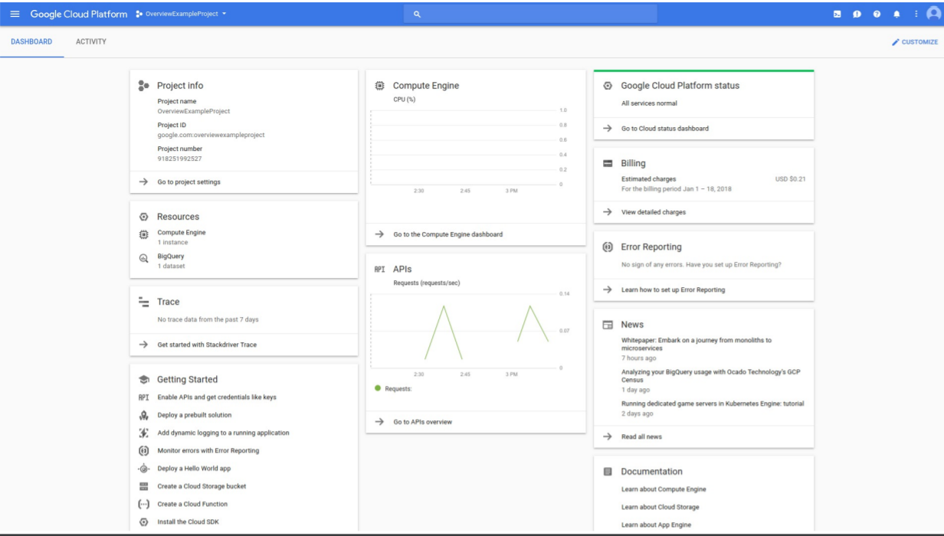
Google Cloud Platform

Slide 25
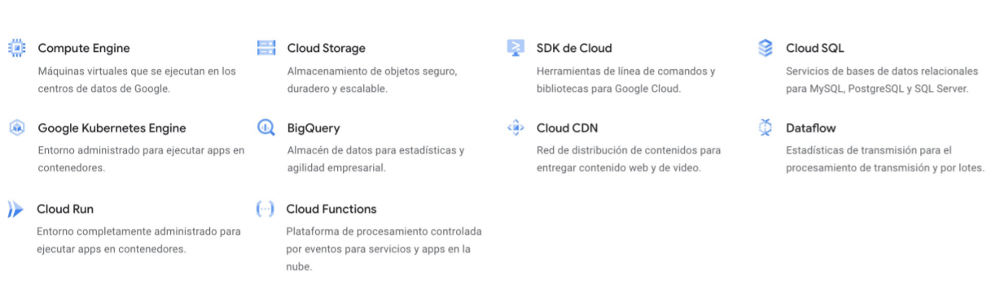
Principales Servicios
Todos los servicios:
https://cloud.google.com/products?hl=es-419

Slide 26
Recursos de Interés
¿Por qué Google Cloud?
https://cloud.google.com/why-google
Filosofía de Precios
https://cloud.google.com/pricing/philosophy
Data Centers
https://www.google.com/about/datacenters
Google Cloud Platform, Productos
http://cloud.google.com/products
Google Cloud Platform, Soluciones
http://cloud.google.com/solutions

Slide 27
Creación de Cuenta en Google Cloud Platform
Para empezar tu viaje en la nube de Google necesitarás abrir una cuenta de Google Cloud.
Afortunadamente Google Cloud cuenta con dos herramientas para que puedas experimentar con confianza. La primera es una asignación automática de 300 dólares al momento de abrir tu cuenta. La segunda es el programa de uso gratis bajo ciertos límites de consumo de algunos servicios durante 12 meses, puedes ver el detalle en el siguiente link:
https://cloud.google.com/free

Slide 28
Creación de Cuenta en Google Cloud Platform
Para crear nuestra cuenta hay que dirigirnos a la consola de Google Cloud Platform y seleccionar el vínculo para crear una nueva cuenta y seguir las instrucciones en pantalla propuesta.
Como parte del proceso de creación vas a tener que introducir los detalles de una tarjeta de crédito u otro medio de pago soportado. No te preocupes, no se realizará ningún cobro, pues automáticamente recibirás 300 dólares para probar la plataforma, pero una vez que esos créditos se acaben vas a incurrir en cualquier gasto en la plataforma.

Slide 29
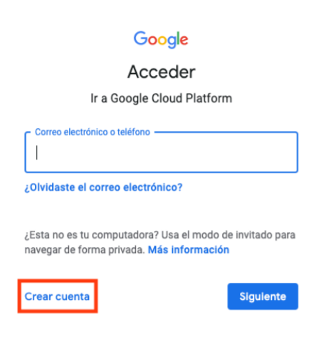
Creación de Cuenta en Google Cloud Platform
https://console.cloud.google.com/

Slide 30
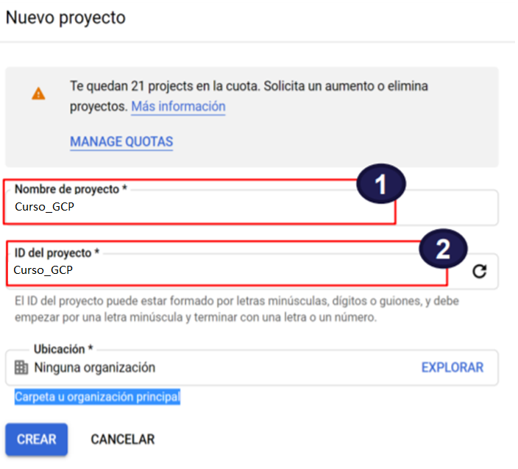
Creación de Cuenta en Google Cloud Platform
En GCP trabajamos dentro de una estructura conocida como: Proyectos

Slide 31
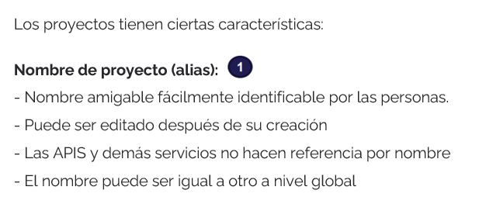
Proyectos en GCP

Slide 32
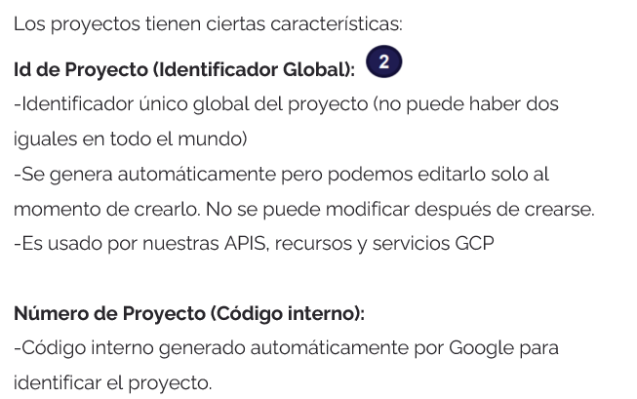
Proyectos en GCP

Slide 33
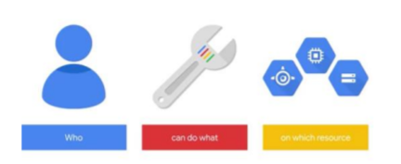
IAM (Administración de Identidades y Accesos)
Permite otorgar acceso a recursos específicos de Google Cloud. Adopta el principio de
seguridad de mínimo privilegio (recomendación Google), en el que otorgas solo los permisos necesarios para acceder a recursos específicos.
Para administrar el control de acceso con la IAM, define quién (identidad) tiene qué acceso (función) a qué recurso.

Slide 34
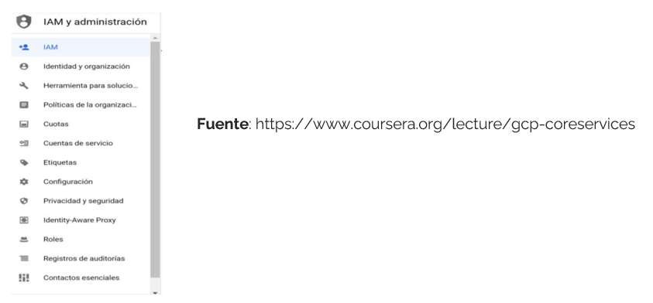
IAM (Administración de Identidades y Accesos)

Slide 35
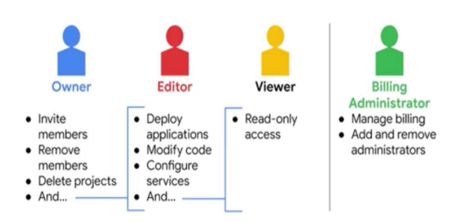
Roles Primitivos

Slide 36
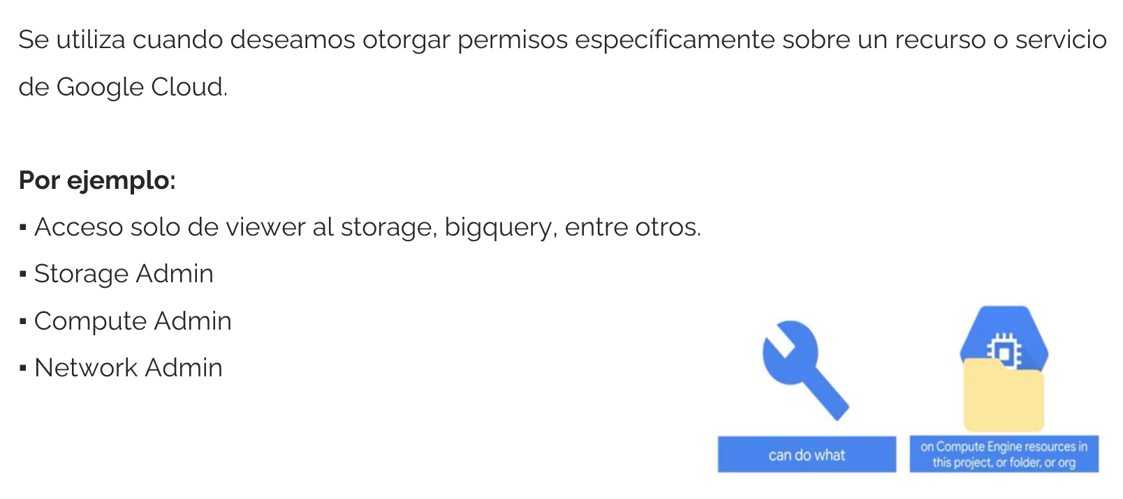
Roles Predefinidos

Slide 37
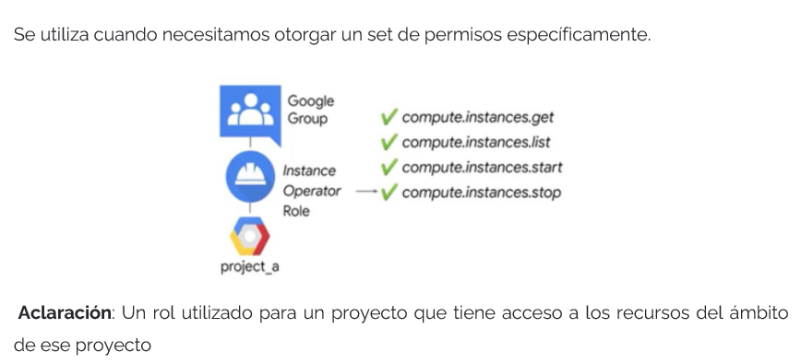
Roles Predefinidos

Slide 38
Roles Predefinidos

Slide 39


